Slide 1
OpenCV 3.1.0 – 图像处理教程

Slide 2


贾志刚
E-Mail: bfnh1998@hotmail.com
微博：流浪的鱼-GloomyFish

Slide 3
基本阈值操作
图像阈值
阈值类型
代码演示

Slide 4
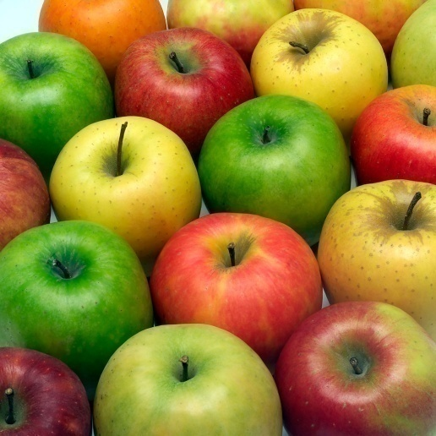
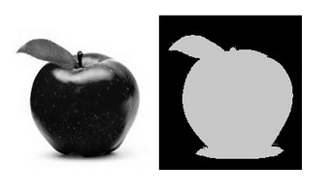
图像阈值（threshold）
阈值 是什么？简单点说是把图像分割的标尺，这个标尺是根据什么产生的，阈值产生算法？阈值类型。（Binary segmentation）

Slide 5
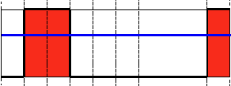
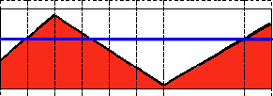

阈值类型一阈值二值化(threshold binary)
左下方的图表示图像像素点Src(x,y)值分布情况，蓝色水平线表示阈值

Slide 6
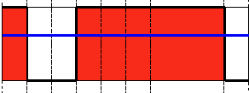

阈值类型一阈值反二值化(threshold binary Inverted)
左下方的图表示图像像素点Src(x,y)值分布情况，蓝色水平线表示阈值

Slide 7
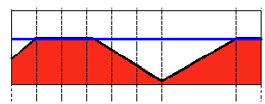

阈值类型一截断 (truncate)
左下方的图表示图像像素点Src(x,y)值分布情况，蓝色水平线表示阈值

Slide 8
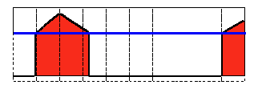

阈值类型一阈值取零 (threshold to zero)
左下方的图表示图像像素点Src(x,y)值分布情况，蓝色水平线表示阈值

Slide 9
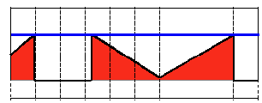

阈值类型一阈值反取零 (threshold to zero inverted)
左下方的图表示图像像素点Src(x,y)值分布情况，蓝色水平线表示阈值

Slide 10
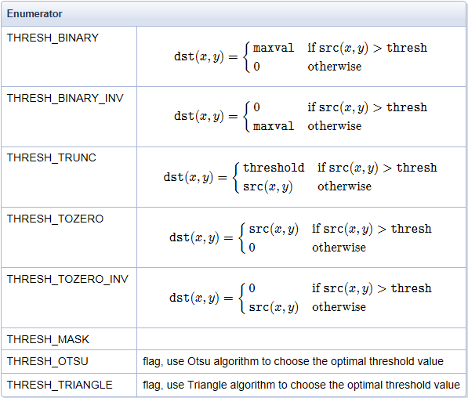

Slide 11
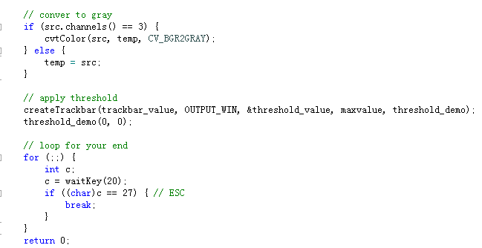
演示代码

